Slide 1
ENERGIE
BESPAREN

Slide 2
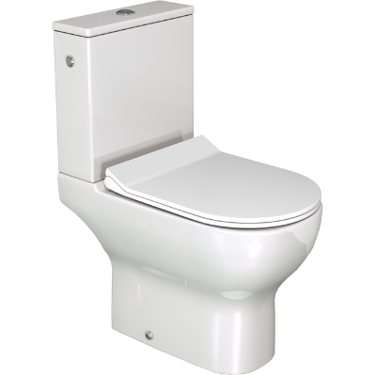
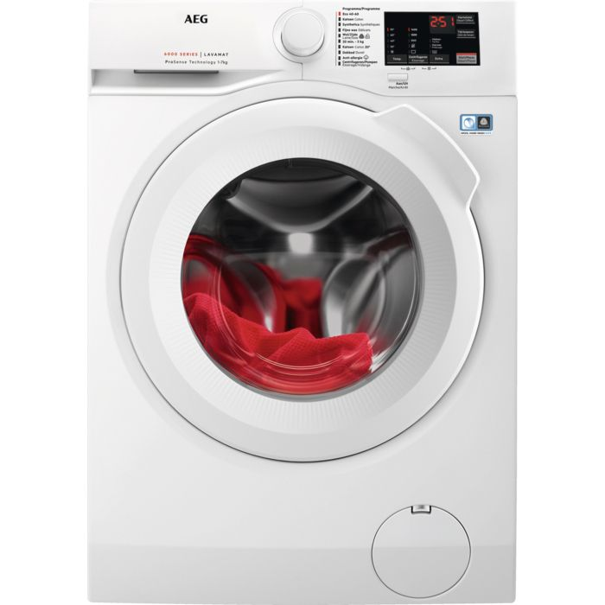
Waarvoor verbruik je het meeste water?
Naar toilet gaan
Een douche nemen
Je kleren wassen in de wasmachine

Slide 3
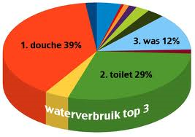
JUISTE ANTWOORD:
B - Douche/bad Je verbruikt het meeste water om jezelf te wassen. Op plaats 2 komt het toilet. Op plaats 3 kleren wassen.

Slide 4
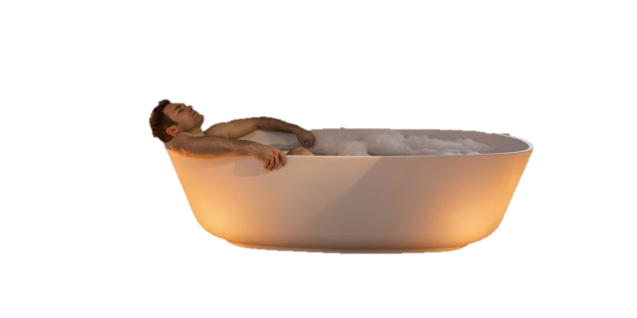
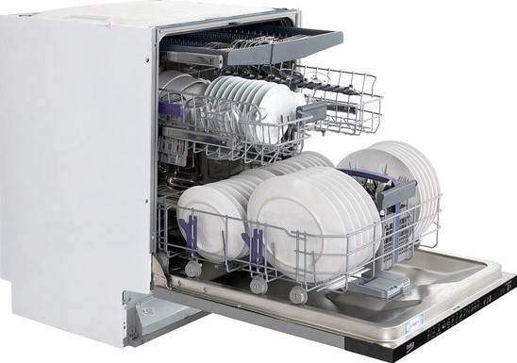
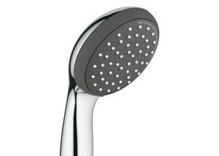
Met welke tip kan je water besparen?
Neem een bad in plaats van een douche
Spoel de afwas voordat je ze in de machine steekt
Installeer een waterbesparende douchekop

Slide 5
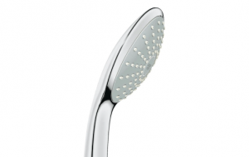
JUISTE ANTWOORD:
C - Installeer een waterbesparende douchekop
Woow! Bespaar jij ook zoveel water?
Jazeker! Veel water, en dus ook veel geld!

Slide 6
Notes:
Extra tips uit de foute antwoorden
- Douchen verbruikt minder water dan een bad nemen (Als je er niet te lang onder blijft staan)
- Spoel de afwas niet voordat je ze in de machine steekt. Dit is dubbel watergebruik en niet nodig.

Slide 7
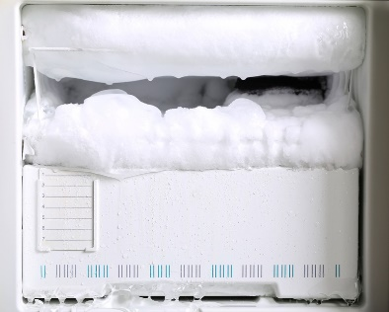
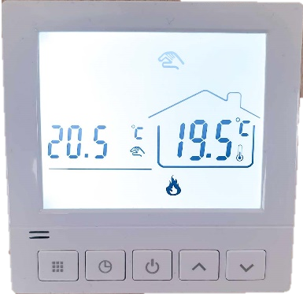
Met welke tip kan je elektriciteit besparen?
Ontdooi de ijslaag in je diepvries
Laat je toestellen op stand-by staan
Zet de thermostaat van je verwarming op nul wanneer je gaat slapen

Slide 8
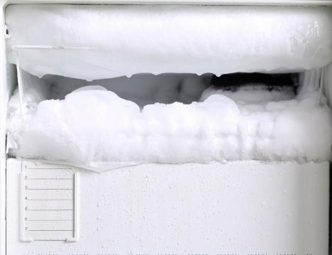
JUISTE ANTWOORD:
A - Ontdooi de ijslaag in je diepvries
Notes:
Extra tips uit de foute antwoorden
- Zet je thermostaat ‘s nachts niet uit, maar verlaag de temperatuur 4 graden.
- Laat je toestellen niet in stand by staan. (gemiddeld 10% van het totale verbruik)

Slide 9
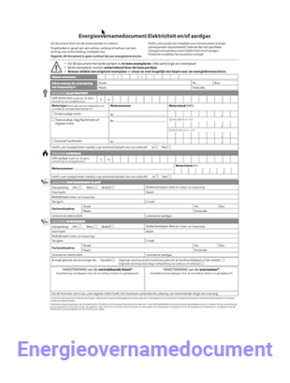
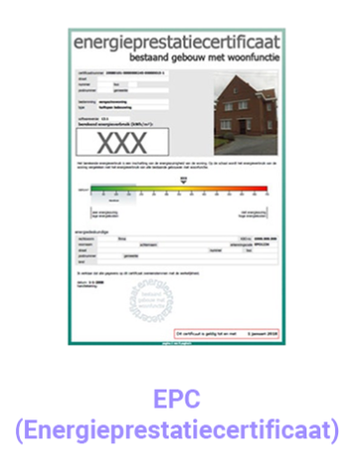
Als je verhuist, moet je de meterstanden van gas, elektriciteit en water doorgeven.
Via welk document doe je dat?
A B C

Slide 10
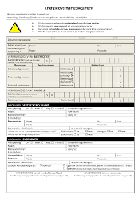
JUISTE ANTWOORD:
B - Energieovernamedocument

Slide 11
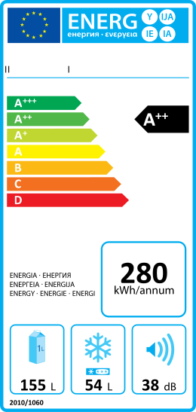
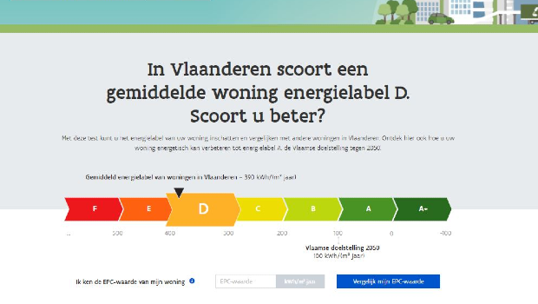
Energielabel:
toont hoe energiezuinig een toestel is
Energieprestatiecertificaat:
toont hoe energiezuinig een woning is

Slide 12
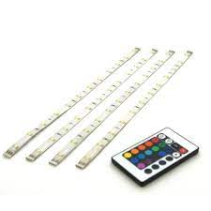
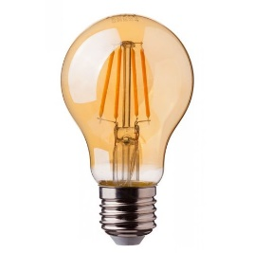
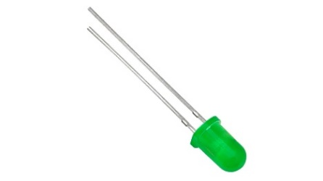
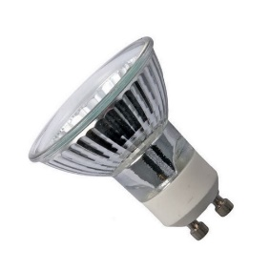
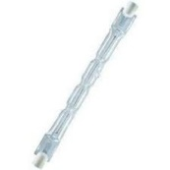
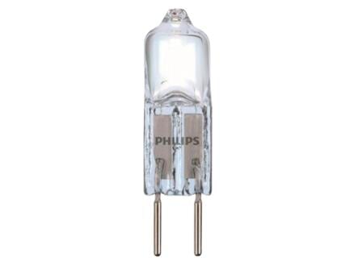
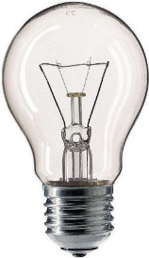
Welke lamp verbruikt het minst?
LED
Halogeen
Gloeilamp

Slide 13
JUISTE ANTWOORD:
A - LED
Notes:
Alle lampen die warm worden verbruiken veel. Een warme lamp is geen goede lamp.

Slide 14
Wat is een voorschotfactuur?
Je betaalt een bepaald bedrag per maand. Dit is een schatting van hoeveel energie je zal verbruiken. 1x per jaar volgt de eindafrekening.
Je betaalt wat je nu al kan betalen, de rest volgt later
Je betaalt een bedrag voor je aansluiting bij de leverancier

Slide 15
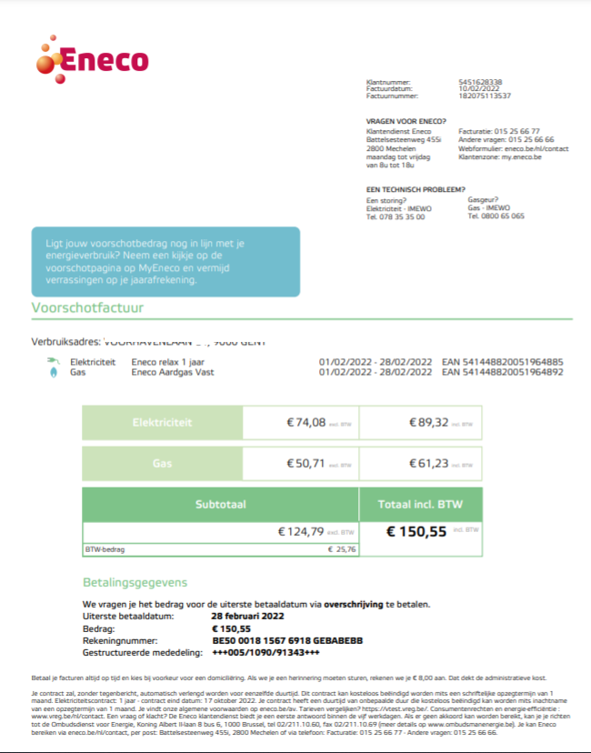
JUISTE ANTWOORD:
A – Je betaalt een bepaald bedrag per maand. Dit is een schatting van hoeveel energie je zal verbruiken.
1x per jaar volgt de eindafrekening.

Slide 16
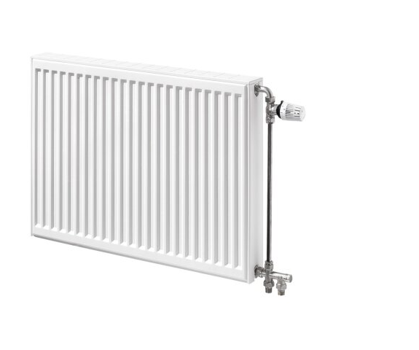
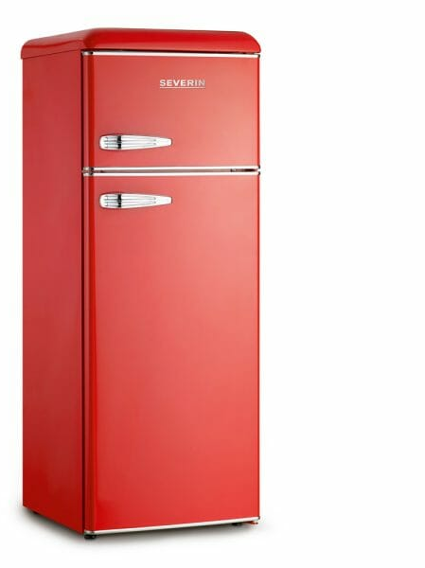
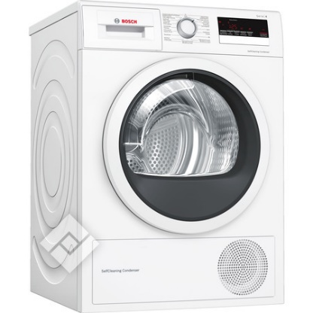
Welke installatie verbruikt het meest energie?
Centrale verwarming
Koelkast
Droogkast

Slide 17
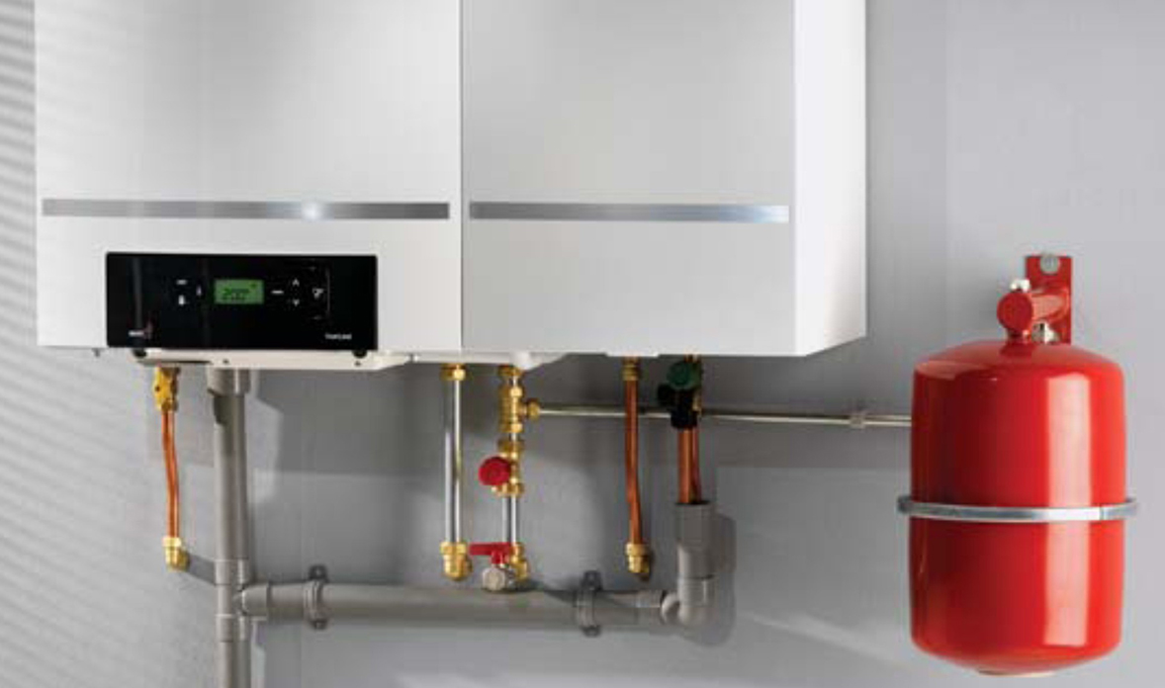
JUISTE ANTWOORD:
A – Centrale verwarming

Slide 18
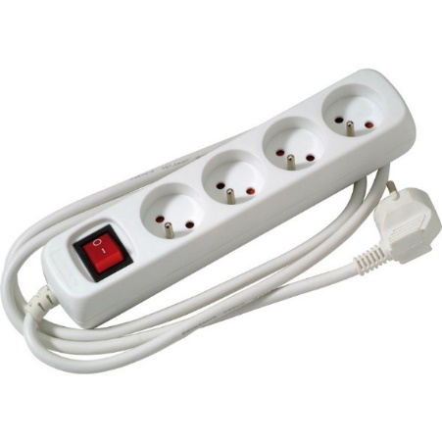
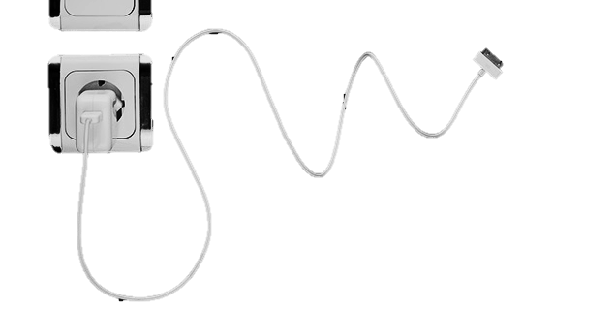
Hoe kan je sluipverbruik voorkomen?
Je toestellen NIET op stand-by laten staan als je ze niet gebruikt. Bijvoorbeeld je TV helemaal uit.
Je toestellen in een verdeelstekker met een aan/uitknop steken
Je lader NIET in het stopcontact laten zitten wanneer je deze niet gebruikt

Slide 19
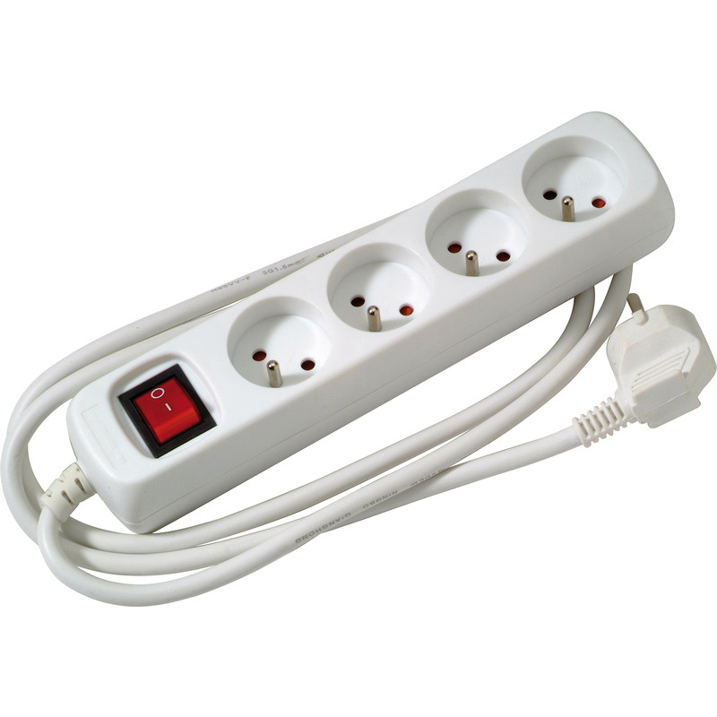
JUISTE ANTWOORD:
A B en C – Het zijn allemaal goede tips om sluipverbruik tegen te gaan!

Slide 20
Had jij alles juist?

Slide 21
Stel: je gaat alleen wonen. Hoe kies jij je energieleverancier?
Ik vraag het aan een vriend en neem dezelfde leverancier
Ik surf naar een website om prijzen te vergelijken en kies de goedkoopste
Ik ga naar een leverancier waarvan ik reclame gezien heb

Slide 22
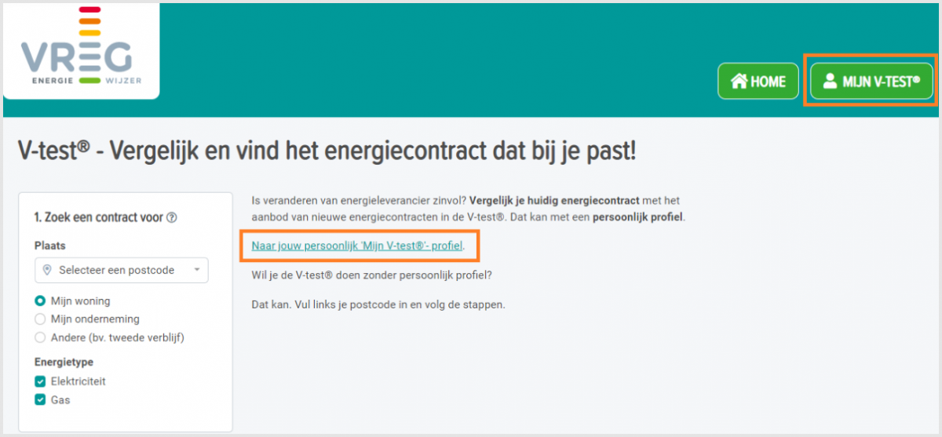
JUISTE ANTWOORD:
B – Vergelijk prijzen op een officiële website zoals https://www.vreg.be/nl
Notes:
Meer info over hoe je deze kan afnemen? Mijn energiefactuur | Interwaas

Slide 23
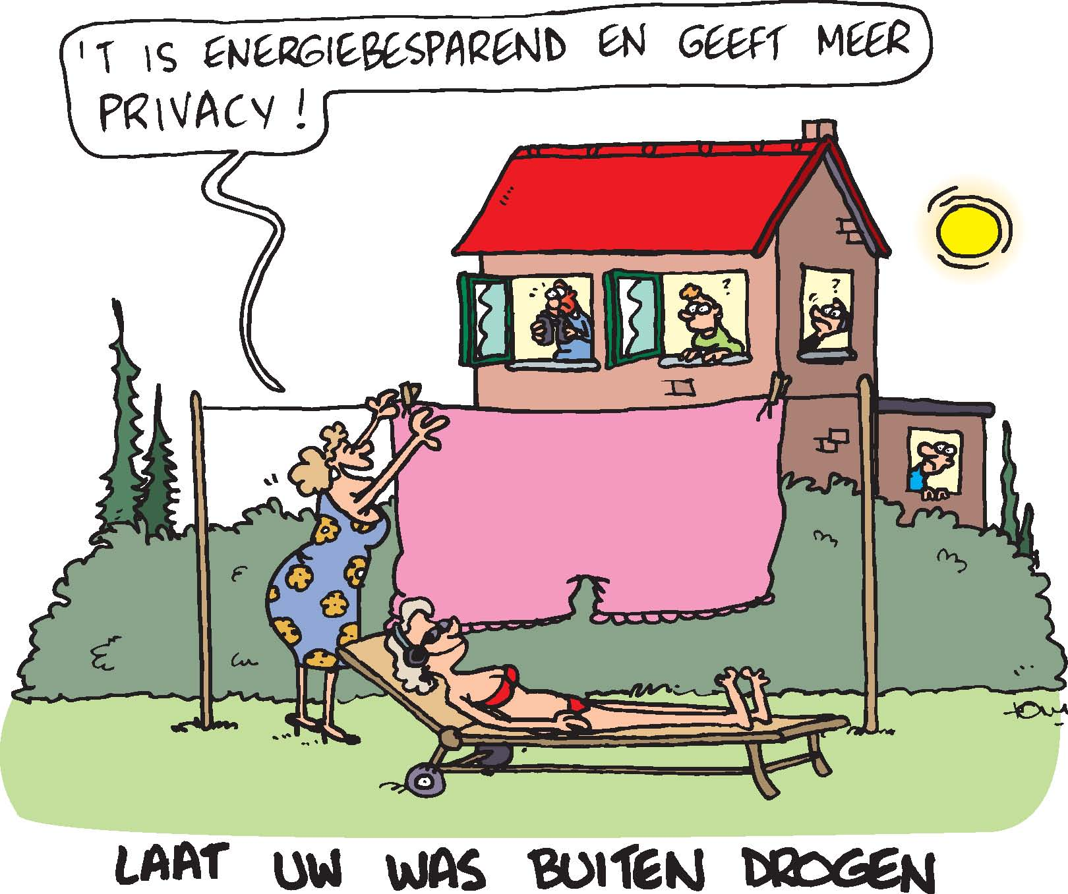
Welke tip hoort bij de cartoon?
Kies uit:
Laat geen lichten branden als het niet nodig is
Was buiten drogen
Douchen in plaats van baden
Verwarming lager zetten

Slide 24
JUISTE ANTWOORD:
B - Droog de was buiten

Slide 25
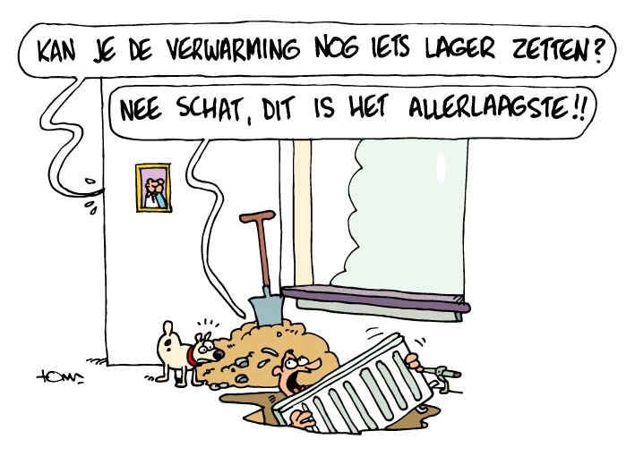
Welke tip hoort bij de cartoon?
Kies uit:
Laat geen lichten branden als het niet nodig is
Was buiten drogen
Douchen in plaats van baden
Verwarming lager zetten

Slide 26
JUISTE ANTWOORD:
D - Verwarming lager zetten

Slide 27
Welke tip hoort bij de cartoon?
Kies uit:
Laat geen lichten branden als het niet nodig is
Was buiten drogen
Douchen in plaats van baden
Verwarming lager zetten

Slide 28
JUISTE ANTWOORD:
A - Laat geen lichten branden als het niet nodig is

Slide 29
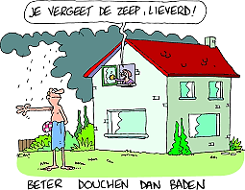
Welke tip hoort bij de cartoon?
Kies uit:
Laat geen lichten branden als het niet nodig is
Was buiten drogen
Douchen in plaats van baden
Verwarming lager zetten

Slide 30
JUISTE ANTWOORD:
C - Douchen in plaats van baden

Slide 31
EN DE WINNAAR IS …

